Slide 1
Project number 2021-1-TR01-KA220-VET-000028186
SHOEDES – Döngüsel ekonominin ortaya çıkan taleplerine uygun sürdürülebilir ürünler için yeni ayakkabı tasarımcısı nitelikleri
ULO 3. DÖNGÜSEL EKONOMİ İÇİN AYAKKABI ÜRÜN TASARIMI
Ders 3.4 Çevre dostu ayakkabılar için sürdürülebilir malzeme ve teknolojilerin seçilmesi
GELIŞTIRICI ORTAK: TUIASI - GHEORGHE ASACHI IASI TEKNIK ÜNIVERSITESI
Notes:
ULO 3: DÖNGÜSEL EKONOMI IÇIN AYAKKABI ÜRÜN TASARIMI. Ders 3.4: Çevre dostu ayakkabılar için sürdürülebilir malzeme ve teknolojilerin seçilmesi

Slide 2
SHOEDES – Döngüsel ekonominin ortaya çıkan taleplerine uygun sürdürülebilir ürünler için yeni ayakkabı tasarımcısı nitelikleri
İçerik
1. Giriş
2. Deri
3. Tekstil ve sentetikler
4. Ayakkabı bileşenleri ve aksesuarları
5. Tabanlar ve orta tabanlar
6. Adhesives
Notes:
Bu ders aşağıdaki gibi yapılandırılmıştır: Giriş. Deri Tekstil ve sentetikler Ayakkabı bileşenleri ve aksesuarları Tabanlar ve orta tabanlar Yapıştırıcılar

Slide 3
SHOEDES – Döngüsel ekonominin ortaya çıkan taleplerine uygun sürdürülebilir ürünler için yeni ayakkabı tasarımcısı nitelikleri
1. Giriş
Ayakkabı üretiminde kullanılan iki malzeme kategorisi vardır:
Ana malzemeler deri, deri ikameleri ve tekstildir. Yardımcı malzemeler arasında birleştirme, kaplama malzemeleri ve aksesuarlar bulunur.
Ana malzemeler
Yardımcı malzemeler
Notes:
Ayakkabı üretim sürecinde kullanılan malzemeler ana malzemeler ve yardımcı malzemeler olmak üzere iki kategoriye ayrılabilir. Ayakkabı imalatı sürecinde kullanılan ana malzemeler aşağıdaki gibi ayrılabilir: esnek deri ve sert deri olabilen doğal deri; deriye benzer özelliklere sahip esnek ve sert deri ikameleri tekstil, farklı kullanım amaçlarına uygun olarak geniş bir yapı yelpazesine sahiptir. Ayakkabı imalatında kullanılan yardımcı malzemeler arasında birleştirme, bitirme ve süsleme malzemeleri yer almaktadır. Birleştirme malzemeleri iplikler, yapıştırıcılar, farklı aksesuarlar, bağcıklar, iplerden oluşur. Kaplama malzemeleri arasında temizleme sıvıları, çözücüler, cilalar, boyalar, dolgunluk malzemeleri bulunur Süsleme malzemeleri, plastik, ahşap, metal veya diğer malzemelerden yapılmış farklı aksesuarlardan oluşur. Ayakkabı malzemeleri, hem üretim süreçlerinde hem de kullanım sırasında faydalı olan uygun fiziksel, mekanik ve kimyasal özelliklere sahip olmalıdır.

Slide 4
SHOEDES – Döngüsel ekonominin ortaya çıkan taleplerine uygun sürdürülebilir ürünler için yeni ayakkabı tasarımcısı nitelikleri
Deri, hayvan derilerinin veya derilerinin tabaklanmasından elde edilen ayakkabı üretiminde kullanılan bir malzemedir.
Tabaklama işleminin türü, deri malzemelerin yumuşaklık, sertlik, sıkılık ve esneme gibi nihai özellikleri için önemlidir.
Deri: Tanım ve sınıflandırma
Notes:
Çürümeye ve enzimatik tahribata karşı dayanıklı bir malzeme olan deri, tekrar tekrar ıslatıldıktan sonra kurutulur ve eski yumuşak özelliklerine geri döner. Tabaklama işlemleri, ham deriyi ve cildi kuruduktan ve ıslandıktan sonra bile çürümeyen bir malzemeye dönüştürür. Deriye dönüştürüldüğünde deriler sert, kırılgan bir malzeme haline gelir, ancak kuruduktan sonra esnek ve işlenebilir kalır. Deri elde etmek için, domuz, küçükbaş, keçi, at ve sürüngenlerden elde edilen deriler, fiziksel, kimyasal ve mekanik prosedürleri içeren karmaşık bir işlem olan tabaklama işleminden geçirildikten sonra kullanılır. Sonlu deri, esneklik derecesinden sonra esnek ve sert deri olarak sınıflandırılabilir. Esnek deri, ayakkabı, saya ve astar üretiminde de kullanılır. Sert deri tabanlar, tabanlıklar, tezgahlar, burun kapakları ve topuk parçaları için kullanılır. Krom tuzunda tabaklanmış deri daha ince, daha yumuşak ve uzayabilir; Ayrıca yırtılma ve kırılmaya karşı daha yüksek bir dirence sahiptir, iyi bir su ve hava buharı geçirgenliğine sahiptir, su geçirgenliğine ve azaltılmış ısı yalıtım kapasitesine sahiptir. Bitkisel ürünlerle tabaklanmış deri daha kalın, daha ağırdır, daha yüksek plastik deformasyon kapasitesine sahiptir, daha iyi bir termo izolasyona sahiptir, nem etkisi altında krom tuzu ile tabaklanmış olandan daha stabildir, daha az dayanıklı ve daha az elastiktir.

Slide 5
SHOEDES – Döngüsel ekonominin ortaya çıkan taleplerine uygun sürdürülebilir ürünler için yeni ayakkabı tasarımcısı nitelikleri
Deri ve derinin korunma kaynakları ve türleri. Daha düşük çevresel etki için öneriler
Mümkünse, deri veya deri koruma (taze) en çevre dostu seçenektir. - Ülkenin menşeini ve ulaşım türünü (uçak, tekne veya kamyon) değerlendirin
Ülkenin menşeini ve ulaşım türünü değerlendirin (uçak, tekne veya kamyon)
Avrupa menşeli deriler veya deriler normalde daha yüksek kalitededir.
Notes:
Daha düşük çevresel etki için öneriler: Mümkünse, deri veya deri koruma (taze) en çevre dostu seçenektir. Çünkü cildi yeniden nemlendirmeye ve koruyucu tuzu ortadan kaldırmaya gerek yoktur. Bununla birlikte, bu seçenek yalnızca deri veya derilerin hayvandan çıkarıldıktan sonra birkaç saat içinde kullanılması durumunda mümkündür. Ülke menşei ve ulaşım (uçak, tekne veya kamyon) da karbon ayak izi için çok önemlidir. Avrupa kökenli deriler veya deriler normalde yüksek kalitededir.

Slide 6
SHOEDES – Döngüsel ekonominin ortaya çıkan taleplerine uygun sürdürülebilir ürünler için yeni ayakkabı tasarımcısı nitelikleri
Leather manufacturing - Production Stages
Turşu
Deliming ve Bating
Etleme ve Bölme
Bitirme
Tüylenme ve kireçleme
Kurutma
Sırılsıklam
Ölmek, ölmek, şişmanlamak
Nötralizasyon
Bronzlaşma
Notes:
Deri doğal bir üründür ve çeşitli mekanik ve kimyasal işlemlerden oluşan tabaklama ile hayvan derilerinin veya derilerinin dönüştürülmesiyle yapılır. Deri üretimi uzun ve karmaşık bir süreçtir ve kesinlikle uzmanlık becerileri olmadan başarılı bir şekilde başlatılabilecek bir süreç değildir. Tabaklama işlemi, kararsız ham derileri, yeterli mukavemet özelliklerine ve çeşitli biyolojik ve fiziksel ajanlara karşı dirence sahip deriye dönüştürür. Ve deri stabilizasyonu, esas olarak, su direncinin arttırılması ve şişmenin sınırlandırılmasıyla elde edilir. Tabaklama işlemi, cildin veya diğer dokuların görünümünde, kullanımında ve dokunuşunda değişikliklere yol açar. Cilt pürüzlü hale gelir ve şeffaflığını kaybeder, kurur. Islak durumla karşılaştırıldığında, esneklik kaybı olur, ancak aynı zamanda belirli bir gözeneklilik kazanır. Deri işlemi, birkaç aşamada gerçekleştirilen ve çok çeşitli kimyasalların kullanıldığı karmaşık ve zaman alıcı bir işlemdir. Deri üretim süreci, kiriş odası (deri veya derilerin hazırlanması), tabaklama ve terbiye (tabaklama sonrası alanda) olmak üzere üç aşamadan oluşur.

Slide 7
SHOEDES – Döngüsel ekonominin ortaya çıkan taleplerine uygun sürdürülebilir ürünler için yeni ayakkabı tasarımcısı nitelikleri
Deri: Çevresel etki
Tabaklama ve deri terbiye ile ilgili çevresel sorunlar
Atıksu
Hava emisyonu
Katı atık
Tehlikeli maddeler
Notes:
Tabaklama işlemi, önemli miktarda kimyasalın ve muazzam miktarda suyun hazırlanmasını ve işlenmesini içerir ve önemli kirlilik yükleri oluşturur. Tabaklama üretiminde, sulu ortamdaki deri kimyasallarının ortalama alımı yaklaşık% 65-75'tir, bu da atık su oluşumuna ve yüksek kirlilik yüküne sahip atık su oluşumuna yol açar. Öte yandan, deri üretimi, ham deri veya derinin kg'ı başına 30-50 litre su tüketir. Tabakhane tesislerinden üretilen büyük miktarda çamur, derinin biyolojik olarak parçalanamaması nedeniyle katı atık yönetimini çok etkisiz hale getirir. Ayrıca, tabaklama işlemi sırasında tabakhane tesislerinden amonyak, hidrojen sülfür, uçucu hidrokarbonlar, aminler ve aldehitler gibi atık sular olarak çeşitli kirleticiler atmosfere yayılır. Deri üretim sürecinin olumsuz etkilerini azaltmak için iki yaklaşım izlenebilir: zararlı kimyasalların kullanımından kaçınmak ve yan ürünler olarak kullanılabilecek katı atıkların üretilmesi ve atık suların arıtılması ve katı atıkların çevre dostu bir şekilde işlenmesi ve işlenmesi. Daha düşük çevresel etki için öneriler
Ekolojik kriterlere ve gerekliliklere uyan firmalardan deri seçin; sürdürülebilir süreçler ve iyi çevre uygulamaları. Nakliye karbon ayak izini azaltmak için yakın ülkelerden deri hammaddesi kullanan deri şirketlerini seçin. Çok fazla apre ürün uygulaması yapmadan daha doğal deri kullanımı. Yüksek kaliteli ve dayanıklı deri kullanın. Kısıtlı ve tehlikeli maddeler içermeyen deri kullanımı. Eko-etiketli deri kullanımı. Daha ince deri malzemeler kullanın. Biyolojik olarak parçalanabilen deri kullanımı. Deri atıklarını azaltmak için kesme işlemi sırasında deri alanının iyi kullanılması.

Slide 8
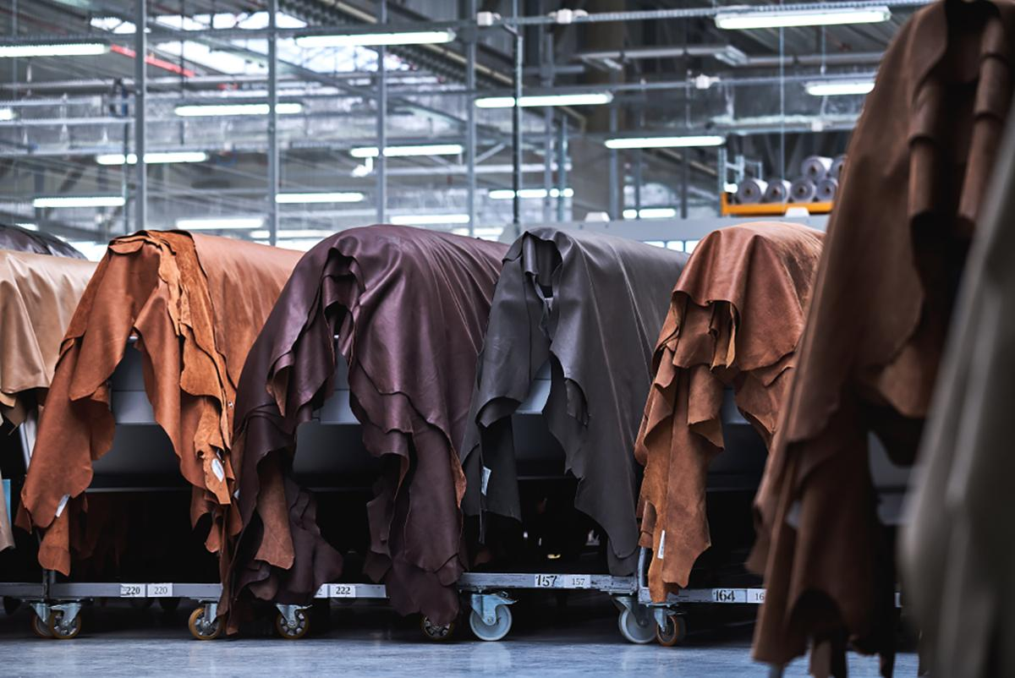
SHOEDES – Döngüsel ekonominin ortaya çıkan taleplerine uygun sürdürülebilir ürünler için yeni ayakkabı tasarımcısı nitelikleri
Zeo Beyaz, Zeoloji (krom içermez) tabaklanmış deri. Kaynak: https://www.neratanning.com/chrome-free-leather/
Deri: Yeni malzemeler
Krom içermeyen deri Zeoloji Biyo Deri BiOnature Hidromeşe
Notes:
Portekizli bir Ar-Ge projesi olan Be Nature çerçevesinde, António Nunes de Carvalho tarafından Bionature adı verilen, parçalanabilir ve biyolojik olarak parçalanabilen krom içermeyen bir deri geliştirildi. Aynı şirket, geliştirilmiş su geçirmezlik özelliklerine sahip krom içermeyen bir deri de geliştirdi. Bioleather aynı zamanda Curtumes Avenda tarafından ticarileştirilen krom içermeyen bir deridir. Zeology tabaklanmış deri - Deri tabaklama maddesi olan Zeology, krom, ağır metal ve aldehit içermez ve deri performansından ödün vermez. Zeo White'ın parlak beyaz rengi, beyaz deri ve daha önce hiç olmadığı kadar açık ve parlak renkler sağlar.

Slide 9
SHOEDES – Döngüsel ekonominin ortaya çıkan taleplerine uygun sürdürülebilir ürünler için yeni ayakkabı tasarımcısı nitelikleri
Tekstil ve Sentetikler. Daha düşük çevresel etki için öneriler
Minimum miktarda aktif klorür ve diğer aktif halojen bileşikleri olmadan veya bunlarla birlikte
Agresif kimyasalların yerine biyolojik olarak parçalanabilen malzemeler ile
natural origin
Tüm kanserojen veya potansiyel olarak kanserojen kimyasallar ve boyalar olmadan
Textiles
Ayakkabı sektörü için çevre dostu yönlendirmeler
Minimum miktarda formaldehit bileşiği olmadan veya bunlarla birlikte
chemical origin
Ağır metal iyonları içeren boyar maddeler içermez
metallurgical origin
Sürdürülebilir lifler: Biyolojik olarak parçalanabilir, geri dönüştürülebilir ve geri dönüştürülebilir
Daha doğal, dayanıklı ve hafif malzemeler
Notes:
Tekstil malzemeleri, ipliklerde ve dokumada gelecek nesillerde dönüştürülmeye yatkın malzemeleri ifade eder. Bu malzemeler, esasen, doğal kökenli (bitkisel, hayvansal veya mineral), kimyasal kökenli (doğal ve sentetik polimerlerden elde edilen) veya metalurjik kökenli (metalurji teknolojisi ile inorganik maddelerden elde edilen) her türlü elyaftır. Sürdürülebilir tekstiller ve sentetikler çevre dostu olmalı ve sosyal ve çevresel kaliteye saygı göstermeli, kirlilik seviyesini önlemeli veya kontrol etmelidir. Ek olarak, üretim ekolojisini insan ekolojisine bağlayan Kısıtlı Madde Listelerini (RSL'ler) dikkate almalıdır. Kısıtlanmış Maddeler Listeleri, kimyasalların daha güvenli kullanımını ve malzemelerin daha temiz üretiminin doğrulanmasını teşvik eder. Daha düşük çevresel etkiye sahip ayakkabılar geliştirmek ve üretmek için, tekstil ve sentetik malzemeleri seçmek için bazı önerilere uyulmalıdır:

Slide 10
SHOEDES – Döngüsel ekonominin ortaya çıkan taleplerine uygun sürdürülebilir ürünler için yeni ayakkabı tasarımcısı nitelikleri
Deniz hücresi
EVO Fulgar
Lenpur
Genel olarak tekstil üretimi, enerji, toksik kimyasallar, toprak/doğal kaynaklar, su dahil olmak üzere çevresel etkiye sahiptir.
Günümüzde, çevre dostu elyaflardan ve prosesten yeni malzemeler piyasaya sürülmektedir.
Bu seçimler bile kesin değil. Bu tür kumaşlar olumlu değişimi temsil eder, ancak dezavantajları vardır.
Çevre dostu elyaflar ve proses
Organik Yün
Soya İpek
Soya kaşmir/ipek
Organik pamuk
Geri dönüştürülmüş polyester
Notes:
Günümüzde yeni malzemeler piyasada mevcut hale geliyor, Yeni çevre dostu elyaflar ve proses, örnek olarak şunları sayabiliriz: Seacell - Bu lif, odun hamuru ve deniz yosunundan (algler) elde edilir ve koruyucu ve antienflamatuar özelliklerini cilde yayarak metabolizmayı uyarır. Lenpur - bu biyolojik olarak parçalanabilen kumaş, beyaz çam ağacı kırpıntılarından yapılmıştır ve "ipeğin rahatlığını, kaşmirin dokunuşunu ve ketenin hafifliğini sunar." Lenpur'un web sitesi, yumuşaklığı, emme kapasitesi ve nemi serbest bırakma kabiliyeti ve daha yüksek bir termal aralığı sürdürme kabiliyeti nedeniyle diğer selüloz liflerinin üzerinde bir kesim olduğunu belirtiyor - böylece sizi yazın daha serin ve kışın daha sıcak tutuyor. Soya İpek - bu daha az bilinen% 100 biyolojik olarak parçalanabilen çevre dostu kumaş, tofu üretim atıklarından yapılmıştır. Soya proteini sıvılaştırılır ve daha sonra diğer eğirme lifleri gibi kesilen ve işlenen uzun, sürekli lifler halinde gerilir. Soya yüksek protein içeriğine sahip olduğundan, kumaş doğal boyalara çok açıktır, bu nedenle sentetik boyalara gerek yoktur. Organik pamuk - Dünyadaki pestisitlerin yüzde 25'inden fazlası geleneksel pamuk üretiminde kullanılmaktadır. Organik pamuk, toksik, sentetik kimyasal girdiler olmadan yetiştirilir. Ekosistemimize salınan kimyasalların miktarını daha da azaltmak için doğal boyalar veya renkli pamuk arayın. Geri dönüştürülmüş polyester - Bu elyaf, dökülmüş polyester kumaştan ve soda şişelerinden yapılmıştır ve bu da işlenmemiş polyesterden yüzde 75 daha düşük bir karbon ayak izi ile sonuçlanır. Geri dönüştürülmüş polyester toksik antimon içerir, ancak bazı şirketler bunu kumaşlarından çıkarmak için çalışıyor. Soya kaşmir/ipek - Bu kumaş, soya fasulyesinin yiyeceğe dönüştürülmesinden sonra kalan soya proteini lifinden yapılmıştır. Soya, etikette belirtilmedikçe genetik olarak tasarlanmış olabilir. Organik Yün - Yün yenilenebilir, yangına dayanıklıdır ve kimyasal girdilere ihtiyaç duymaz. İnsanca muamele görmüş hayvanlardan klorsuz yün arayın. Organik yün giderek daha fazla kullanılabilir hale geliyor: sürdürülebilir tarım uygulamaları kullanılarak ve zehirli koyun daldırmaları olmadan üretiliyor. Fulgar'dan EVO – Sentetik elyaf pazarında lider olan Fulgar, tamamen hint yağı tohumundan elde edilen bir biyopolimerden yapılmış yenilikçi, yüksek performanslı bir elyaf olan EVO'yu geliştirdi. Hint yağı geleneksel olarak müshil olarak ve sabun ve kayganlaştırıcılardan boya ve boyalara kadar birçok başka uygulamada kullanılmıştır. The Nature Conservancy, bu seçimlerin bile kesin olmadığını söylüyor. Bu tür kumaşlar olumlu değişimi temsil eder, ancak dezavantajları vardır.

Slide 11
SHOEDES – Döngüsel ekonominin ortaya çıkan taleplerine uygun sürdürülebilir ürünler için yeni ayakkabı tasarımcısı nitelikleri
Tabanlar ve Orta Tabanlar: Ayakkabılar için daha sürdürülebilir tabanlar
Doğal ve yenilenebilir kaynaklardan elde edilen malzemelerin kullanımı;
Geri dönüştürülmüş ve/veya geri dönüştürülebilir polimerik malzemelerin kullanımı;
Biyolojik olarak parçalanabilen polimerlerin kullanımı
Tehlikeli ve kısıtlı maddelerin malzeme formülasyonundan en aza indirilmesi/ortadan kaldırılması;
Dayanıklı ve hafif taban bileşenleri üretin;
Ayakkabıların kullanım ömrü boyunca bileşenlerin ayrılmasını kolaylaştıran yeni taban konseptleri.
Notes:
Ayakkabılar için daha dayanıklı tabanlar üretmek için bazı tavsiyelere uyulmalıdır, yani: Doğal ve yenilenebilir kaynaklardan elde edilen malzemelerin kullanımı (örneğin, mantar, doğal kauçuk, ahşap); Geri dönüştürülmüş ve/veya geri dönüştürülebilir polimerik malzemelerin kullanımı; Biyolojik olarak parçalanabilen polimerlerin kullanımı (örneğin, PU; PLA, PCL, vb.); Tehlikeli ve kısıtlı maddelerin malzeme formülasyonundan en aza indirilmesi/ortadan kaldırılması; Dayanıklı ve hafif taban bileşenleri üretin; ve Ayakkabıların kullanım ömrü boyunca bileşenlerin ayrılmasını kolaylaştıran yeni taban konseptleri.
Giysi ve ayakkabı üretimi de dahil olmak üzere tüm alanlarda dünyayı onurlandırma ihtiyacına dair artan farkındalık, malzeme, işleme ve paketleme açısından çevre dostu ayakkabılara yönelik yüksek tüketici talebini artırdı - isterseniz yeşil ayakkabılar. Ekolojik kısım, dünya çapında ayakkabı üretimine giderek daha fazla ağırlık veriyor ve halihazırda özellikle tabanlar için geri dönüştürülebilir malzemelere odaklanan birçok şirket var. "Bugün kullanılan tabanların %60'ından fazlası kauçuk gibi görünüyor, aslında termoplastik ve geri dönüştürülebilir malzemelerden yapılmış. Kauçuk kullanırken bile her zaman geri dönüştürülmeye çalışır." Ayrıca, dünya dostu ayakkabı arayan müşteriler artık çok çeşitli seçeneklere sahip: geri dönüştürülmüş ayakkabılar (çoğu eski lastiklerden yapılmıştır), kenevir ayakkabılar, vegan ayakkabılar (sürece veya paketlemeye hiçbir hayvansal ürün dahil değildir) ve daha fazlası. Hızlı bir İnternet araması, farklı üreticilerin sunduğu birçok gerçekten yaratıcı, yenilikçi ve dünya dostu çözümü ortaya çıkarır: Tabanları veya ayakkabının tamamını geri dönüştürülmüş lastiklerden veya fabrika zeminindeki atıklardan elde edilen geri dönüştürülmüş köpük ve kauçuktan yapan şirketler. Bunu bir adım daha ileri götüren ve hızlı büyüyen bitki mahsullerini kullanan kenevir ve bambu gibi ultra sürdürülebilir malzemeleri entegre eden şirketler. Bebek büyüdüğünde çözünen doğal lateks kauçuktan yapılmış biyolojik olarak parçalanabilen bebek ayakkabıları sunan şirketler. Çabalarını adil ticaret ve adil fabrika işçiliği uygulamalarına odaklayan şirketler.

Slide 12
SHOEDES – Döngüsel ekonominin ortaya çıkan taleplerine uygun sürdürülebilir ürünler için yeni ayakkabı tasarımcısı nitelikleri
Ayakkabı bileşenleri ve aksesuarları. Daha düşük çevresel etki için öneriler
Ayakkabılardaki bileşenlerin ve aksesuarların sayısını önemli ölçüde azaltın
Doğal ve yenilenebilir kaynaklı bileşenler kullanın
Biyolojik olarak parçalanabilen malzemelere dayalı bileşenler ve aksesuarlar kullanın
Geri dönüştürülmüş ve/veya geri dönüştürülebilir malzemelere dayalı bileşenler ve aksesuarlar kullanın
Tehlikeli veya kısıtlanmış maddeler içermeyen malzemeler kullanın
Su bazlı yapıştırıcıların kullanımı
Use of adhesives based on biodegrable polymers
Ayakkabı üretimindeki yapıştırıcı miktarını azaltın
Metal parçaların sayısını azaltın
Notes:
Ayakkabılardaki bileşenler ve aksesuarlar, daha az "görünür" olmalarına rağmen, ayakkabılarda temel bir role sahiptir.
Ayakkabıların bileşenleri ve aksesuarları, daha az belirgin olsa da yine de önemli olan ayak kabarıklıkları, sertleştiriciler, topuklar ve sapları içerir.
Daha sürdürülebilir ayakkabı ürünleri geliştirmek için bazı önerilere uyulmalıdır, yani: Ayakkabılardaki bileşenlerin ve aksesuarların sayısını önemli ölçüde azaltın; Doğal ve yenilenebilir kaynaklı bileşenler kullanın; Biyolojik olarak parçalanabilen malzemelere dayalı bileşenler ve aksesuarlar kullanın; Geri dönüştürülmüş ve/veya geri dönüştürülebilir malzemelere dayalı bileşenler ve aksesuarlar kullanın; Tehlikeli veya kısıtlanmış maddelerde malzeme kullanmayın; Su bazlı yapıştırıcıların kullanımı; Biyolojik olarak parçalanabilen polimerlere dayalı yapıştırıcıların kullanımı; Ayakkabı üretimindeki yapıştırıcı miktarını azaltmak; ve Metal parçaların sayısını azaltın.

Slide 13
SHOEDES – Döngüsel ekonominin ortaya çıkan taleplerine uygun sürdürülebilir ürünler için yeni ayakkabı tasarımcısı nitelikleri
Çeşitli bileşenler ve aksesuarlar: Yapıştırıcılar
Küresel düzeyde çevre mevzuatının giderek daha sıkı önlemler alma ve uçucu organik bileşiklerin (VOC'ler) emisyonlarındaki kirlilik kontrolünü sıkılaştırma eğilimi giderek daha fazla rapor edildiğinden, bu tür kısıtlamaları ele almak için rekabetçi bir yol sağlayan uygulamaların benimsenmesi endüstri için büyük ilgi görmektedir.
Ürünleri solvent içermeyen başkalarıyla değiştirin;
Çözücü buharlarını tutun veya yok edin.
Notes:
Ayakkabı endüstrisinde kullanılan yapıştırıcılardan ve diğer çözücülerden buharlaşan çözücüler, çalışma atmosferini kirletir ve atmosfere salınması çevre kirliliğine önemli ölçüde katkıda bulunur. Bu ürünlerin yanıcılık ve toksisite ile ilişkili riskleri en aza indirmek için, VOC'lerin çıkarılması ve geri kazanılması için yardımcı sistemler bulunmaktadır. Küresel düzeyde çevre mevzuatının giderek daha sıkı önlemler alma ve uçucu organik bileşiklerin (VOC'ler) emisyonlarındaki kirlilik kontrolünü sıkılaştırma eğilimi giderek daha fazla rapor edildiğinden, bu tür kısıtlamaları ele almak için rekabetçi bir yol sağlayan uygulamaların benimsenmesi endüstri için büyük ilgi görmektedir. Küresel bir şekilde yapılabilecek iki şey vardır: Ürünleri solvent içermeyen başkalarıyla değiştirin; Çözücü buharlarını tutun veya yok edin.
Yardımcı egzoz sistemlerinin kullanımını ekonomik olarak cezalandıran solventlerin tutulması ve bertaraf edilmesi, toksik ürünlerin daha az tehlikeli olanlarla değiştirilmesi için daha uygundur
Küresel bir şekilde yapılabilecek iki şey vardır: Ürünleri solvent içermeyen başkalarıyla değiştirin; Çözücü buharlarını tutun veya yok edin.

Slide 14
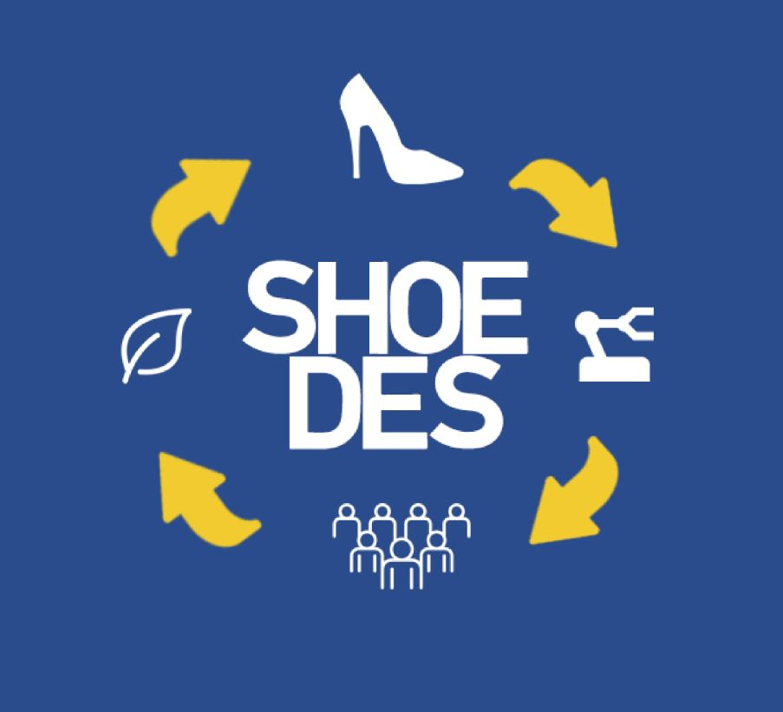
WWW.SHOEDES.EU

